Slide 1
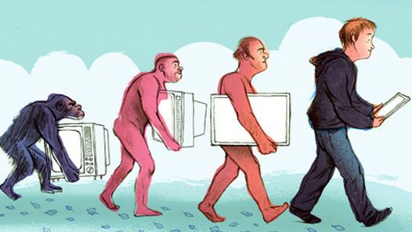
HISTORIA
La historia del desarrollo de la televisión ha sido la historia de la búsqueda de un dispositivo adecuado para reproducir imágenes. El primero de dichos dispositivos fue el disco Nipkow, patentado por el inventor alemán Paul Gottlieb Nipkow en 1884, pero que, debido a su naturaleza mecánica, no funcionó.

